Slide 1
캐릭터 시스템

Slide 2
캐릭터 시스템

Slide 3
캐릭터 충돌 판정
Character
collider
정의
캐릭터의 충돌 범위를 지정합니다.
지형 접촉상태 , 피격, 상호작용 조건을 판단하는데 사용됩니다.

Slide 4
조작

Slide 5
캐릭터 시스템 기획
캐릭터 기능
걷기 (좌, 우)
점프
벽타기 / 벽점프
대쉬
공격
아이템(습득, 장착)
스테이지 이동
대화(NPC, 특수 몬스터)

Slide 6
캐릭터 조작
패드는 xbox360 기준입니다.
Character
collider
정의
캐릭터의 충돌 범위를 지정합니다.
지형 접촉상태 , 피격, 상호작용 조건을 판단하는데 사용됩니다.

Slide 7
걷기
정의
좌 또는 우로 이동합니다.
규칙
CurrentWalkSpeed
조작키 Pressed 이벤트 시 최대속도로 이동
조작키 Released 이벤트 시 정지
벽에 충돌 했을 때 벽방향으로 이동 불가, 걷기 애니메이션은 계속출력
점프 도중에도 좌, 우 이동이 가능합니다.
time
Pressed
Released
데이터
기본 이동속도 : float DefaultWalkSpeed
현재 이동속도 : float CurrentWalkSpeed = DefaultWalkSpeed + [float 아이템으로 증가되는 속도]
최대 이동속도 : float DefaultWalkSpeed * 1.5f

Slide 8
점프
높이
높이
Max Jump Hight
Max Jump Hight
정의
time
점프.
time
Pressed
Pressed
Released
규칙
점프 조작키를 누른 시간만큼 높이가 상승합니다(sin).
최대 점프높이에 도달 시 하강을 시작합니다.
데이터
점프높이 : float MaxJumpHight
# 구현과정에서 높이보다
속도가 편의성이 높으면 속도로 수정예정

Slide 9
2단점프
높이
Max Jump
2step Hight
높이
Max Jump
2step Hight
time
Pressed
정의
time
공중에서 한번 더 점프합니다.
Pressed
Released
규칙
점프 조작키를 누른 시간만큼 높이가 상승합니다.
최대 점프높이에 도달 시 하강을 시작합니다.
땅에 닿기 전 최대 1회 (2단 점프)가 가능합니다.
데이터
점프높이 : float MaxJump2StepHight

Slide 10
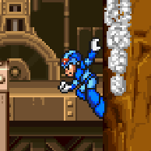
벽타기
정의
벽을 타고 미끄러져 내려갑니다.
벽을 타는 중에는 벽점프가 가능합니다.
규칙
Wall slide
( 땅(ground)과 닿지 않는 상태
& 수직 벽과 캐릭터 충돌
& 벽 방향 이동조작키(좌or우) 입력유지 )
만족 시 발동됩니다.
데이터
벽타기속도 : WallSlideSpeed
WallSlideSpeed
time
조건만족
조건만족x

Slide 11
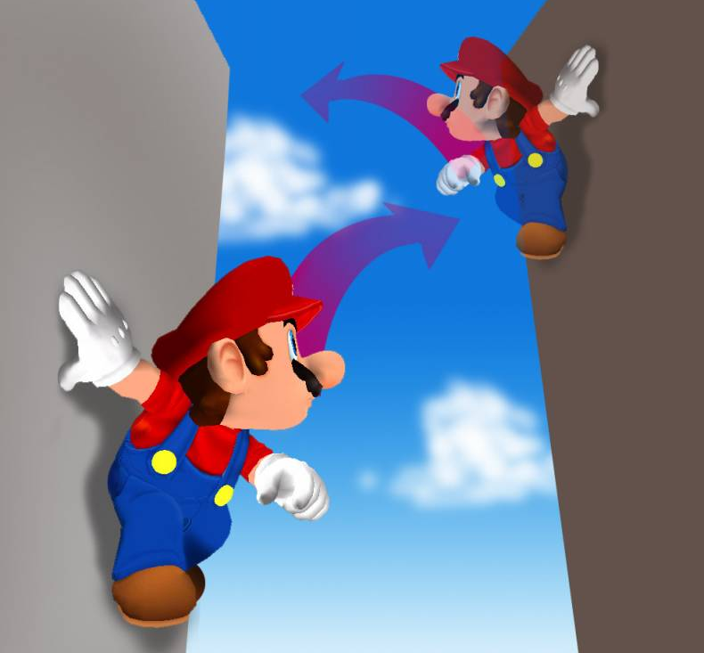
벽점프
정의
벽타기 중 (벽 반대방향 + 위) 방향으로 점프합니다.
Wall jump
규칙
벽타기 상태에서 점프 조작키 Pressed 이벤트시 발동
데이터
??????
각도?

Slide 12
대쉬
Dash
Start
Dash
End
정의
대쉬는 일정 거리(속도*시간)를 선형으로 이동합니다.
규칙
이동방향 or 보고있는 방향으로 일정 거리(속도*시간)를 이동합니다.
대쉬 중에는 조작이 불가능 합니다.
대쉬 중에는 높이변화가 없습니다.
점프 중 대쉬 : 사용한 높이에서 대쉬합니다.
충돌체에 충돌 시 막힙니다. 이동을 제외한 기능 정상작동.
데이터
DashSpeed
대쉬속도 : float DashSpeed
대쉬시간 : float DashTime
time
Dash
Start
Dash
End
Pressed

Slide 13
공격
일반공격_ground
HitBox
Trigger
정의
땅에 있을 때의 일반공격 입니다.
일반공격은 3번의 연속 공격이 가능합니다.
규칙
Y
일반 공격 조작키 Pressed 이벤트 시 1frame의 타격판정이 있습니다.
타격 판정 시 HitBox와 적collider의 충돌이 있으면 해당적에게 damage를 줍니다.(여러 적 동시 타격 가능)
공격 후 다음 공격은 AttackInterval이 지나야 가능합니다.
1번째, 2번째 공격 이후 AttackComboInterval_[WeaponName]내에 공격 조작키 Pressed 시 다음 공격이 실행됩니다.
각 공격은 각 애니메이션이 존재한다.
기본적으로 3번의 공격은 대미지가 같습니다.
예외로 공격(n번째)마다 공격력이 다른 무기가 존재합니다. 아이템 부분 참조
X
ex)
AttackInterval<= 공격 < AttackComboInterval_[WeaponName]
: 다음 공격
AttackComboInterval_[WeaponName] <= 공격
: 1번째 공격

Slide 14
공격
일반공격_ground
HitBox
Trigger
데이터
공격력 : int AttackDamage_[WeaponName]_[n]
최소공격간격(초) : float AttackInterval_[WeaponName]
연속공격간격(초) :
float AttackComboInterval_[WeaponName]
HitBox Trigger : 범위(기준점, 너비, 높이)
Y
X

Slide 15
공격
특수공격
정의
(이름미정)을 1칸 소모하여 특수공격을 합니다.
특수공격은 장착 아이템에 따라 달라집니다.
규칙
특수 공격 조작키 pressed 이벤트로 발동합니다.
발동시 (이름미정)을 1칸 소모합니다.
공격중에는 사용이 불가능합니다.
특수공격 후 다음 특수공격은 SpecialAttackInterval이 지나야 가능합니다.
특수 공격 종류는 _아이템_특수공격 참조(작성전)
데이터
최소특수공격간격(초) : float SpecialAttackInterval

Slide 16
캐릭터 시스템 기획
애니메이션

Slide 17
모션 리스트

Slide 18
애니메이션 플로우
이동
애니메이션
조건
(Input event check) :
선이 많이 겹쳐 보기 힘들어
event로 묶음
공격
애니메이션
ATTACK
_SPECIAL
_FRONT
_[TYPE]
Special
Attack Done
ATTACK
_DEFAULT
_UP
_GROUND
_[TYPE]
ATTACK
_DEFAULT
_FRONT
_AIR
_[TYPE]
IDLE
_LOOKDOWN
_GROUND
Special
Attack pressed
JUMP
_RISE
Attack pressed
Attack done
Up pressed
&Attack pressed
Special
Attack pressed
Down
released
Down
Pressed
Over 1s
Special
Attack Done
Animation
Done
(Jump
Released)
or
( jump hight >= max jump hight )
Attack Done
ATTACK1
_DEFAULT
_FRONT
_GROUND
_[TYPE]
IDLE_GROUND
JUMP
_START
Jump
Pressed
Attack pressed
JUMP2STEP
_RISE
_[TYPE]
If (Input
event)
If (Input
event)
Up pressed
&Attack pressed
Attack pressed Interrupt
& Attack
Done
Attack Done
Left
or Right Pressed
Left
or Right Released
_{Jump pressed}
& Once after Ground Collision Exit
ATTACK
_DEFAULT
_UP
_AIR
_[TYPE]
(Jump
Released)
or
( jump hight >= max jump hight )
Attack done
Attack
Done
Jump
Pressed
Animation
end
WALK_[TYPE]
JUMP_
LAND
JUMP
_FALL
ATTACK2
_DEFAULT
_FRONT
_GROUND
_[TYPE]
Animation
Done &
(keep Left
or Right)
Ground Collision Enter
Down pressed
&Attack pressed
Wall
Collision
Exit
Attack done
ATTACK
_DEFAULT
_DOWN
_AIR
_[TYPE]
Attack pressed Interrupt
& Attack
Done
Attack
Done
Dash
pressed
Dash done
WALLSLIDE
Wall Collision
Enter
DASH
_FRONT
_[TYPE]
Velocity.hight<0
Dash pressed
ATTACK3
_DEFAULT
_FRONT
_GROUND
_[TYPE]
Dash done
Jump
Pressed
WALLJUMP
_RISE
All State
PlayerHP <= 0
DIE

Slide 19
애니메이션
상세 사항은 ‘캐릭터 모션 기획.pptx’ 문서 참조

